Slide 2
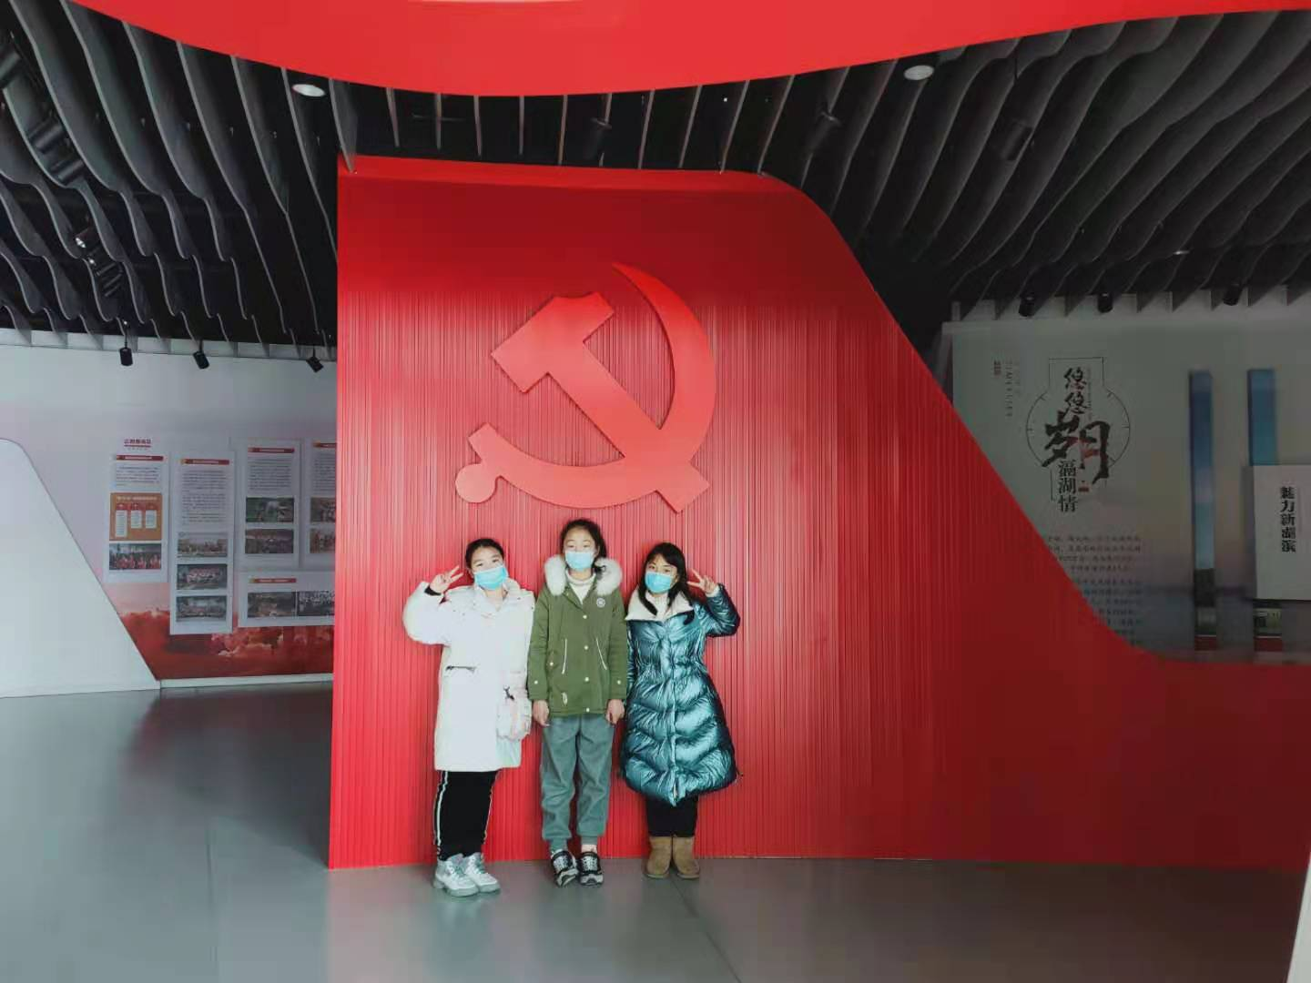
宜居之美
湖滨之美
和谐之美

Slide 3
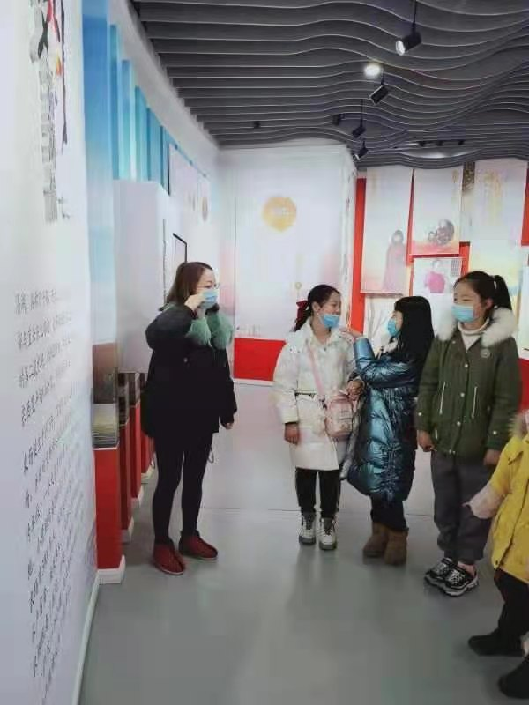
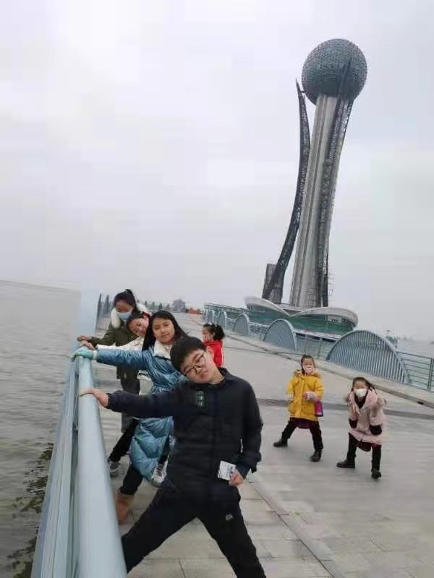

Slide 4
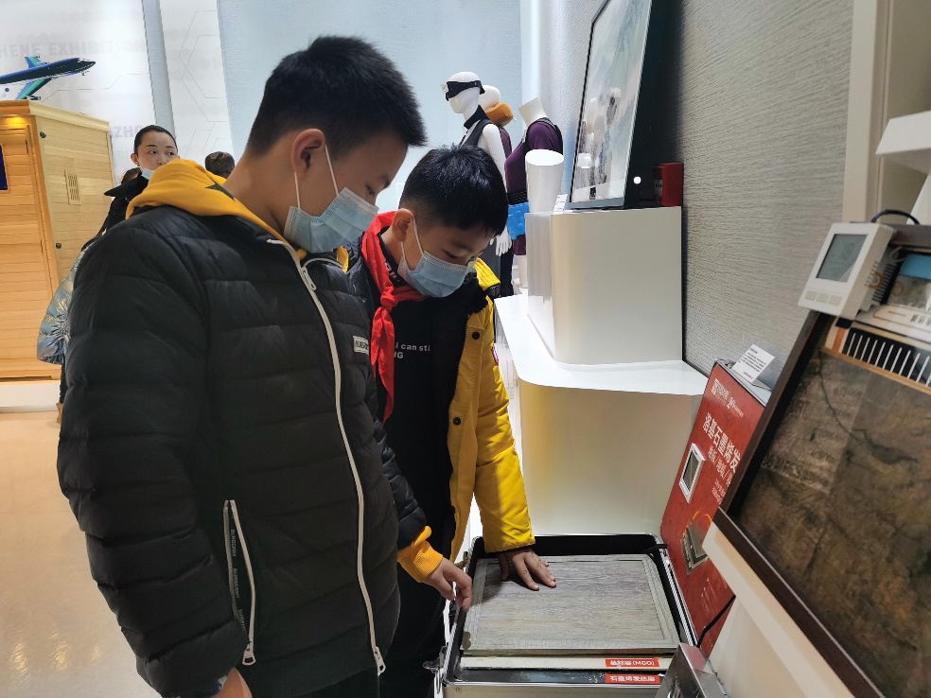
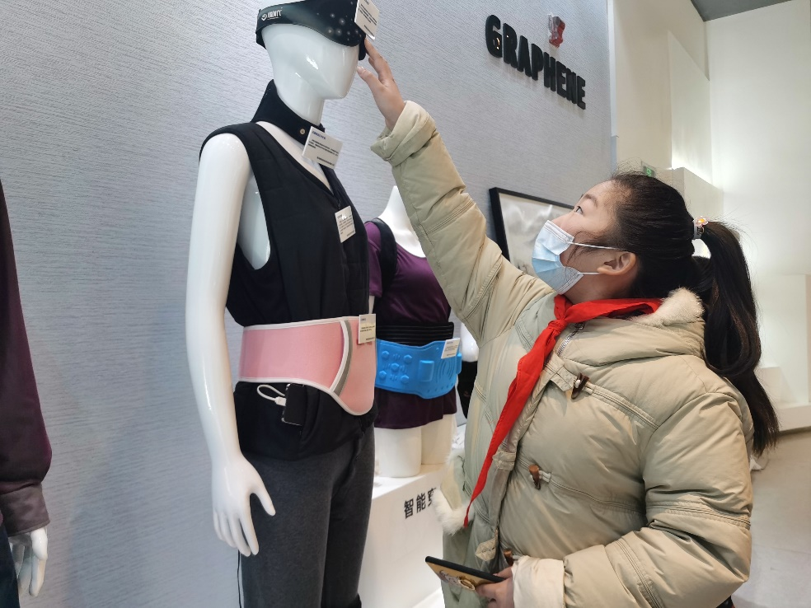

Slide 5
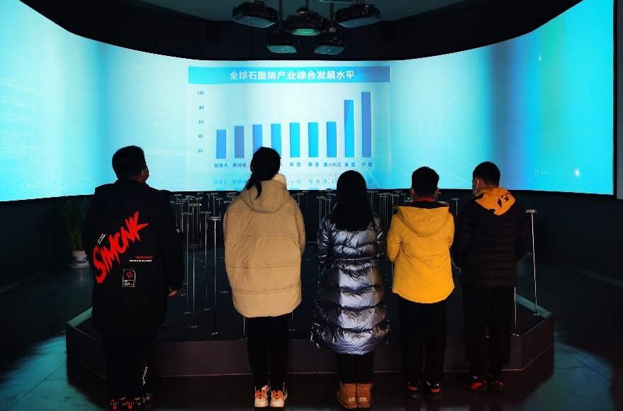
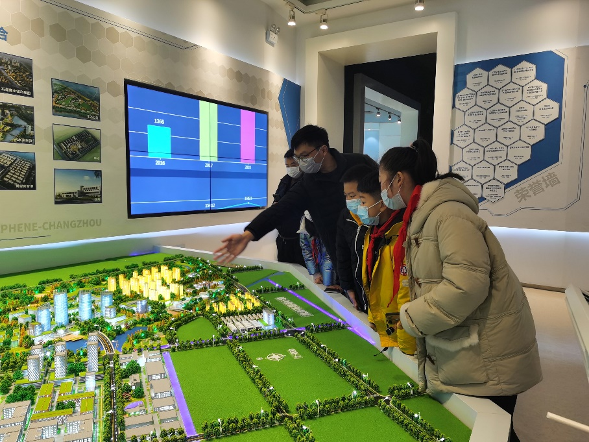

Slide 6
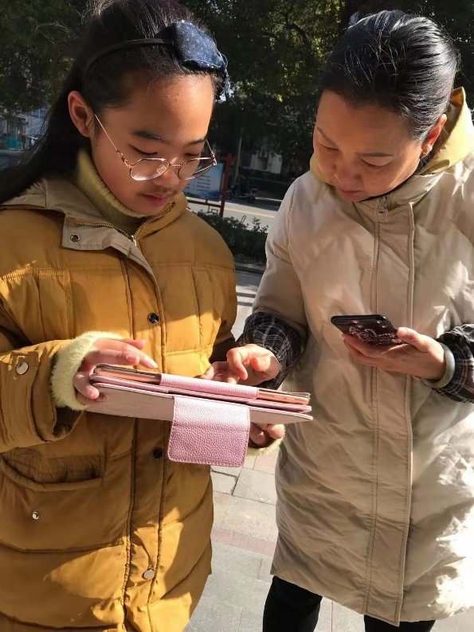
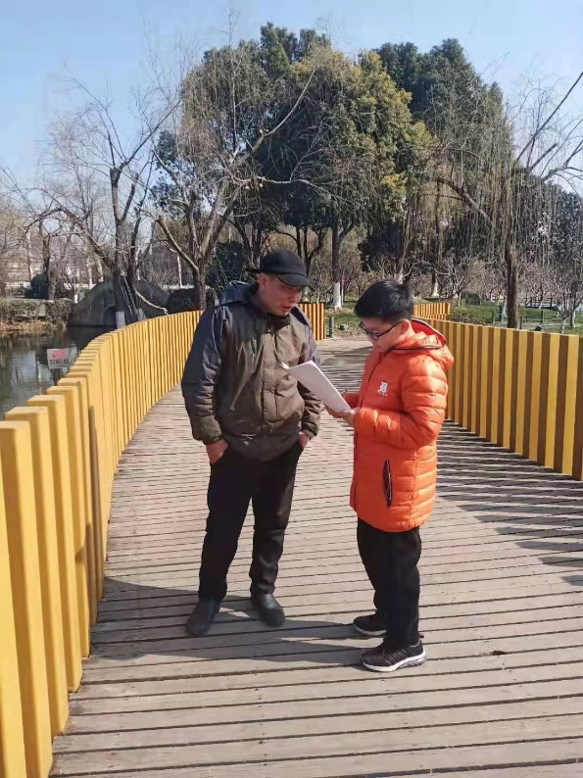
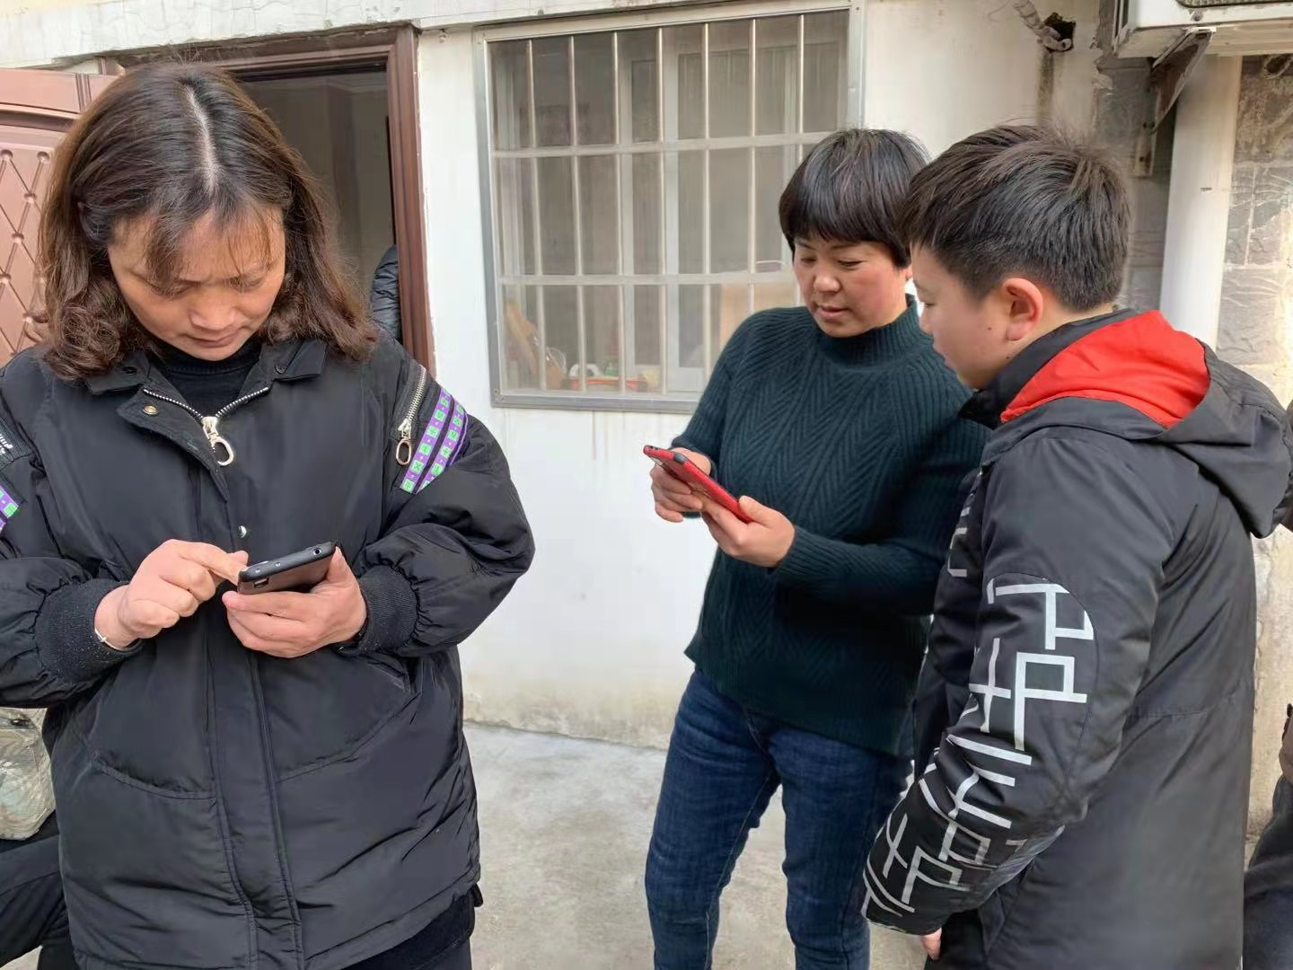

Slide 7
周老师，我们小组准备开展西太湖寻访活动，我在小组群里发了信息，希望大家积极参与，可是大家都不理睬我，我该怎么办呢？

Slide 8
一起来，更精彩
——五（1）班 主题班会

Slide 9
该怎么办呢？
情景表演
《算了，还是我来吧！》

Slide 10
各位小组长，请于本周五之前制定好此次研究性学习活动的方案，要求分工合作，全员参与……

Slide 11
各位小组长，请于本周五之前制定好此次研究性学习活动的方案，要求分工合作，全员参与……

Slide 12
各位小组长，请于本周五之前制定好此次研究性学习活动的方案，要求分工合作，全员参与……

Slide 13
各位小组长，请于本周五之前制定好此次研究性学习活动的方案，要求分工合作，全员参与……

Slide 14
各位小组长，请于过年前带领组员完成研究性学习活动，注意材料的收集，比如采访稿、活动照片、活动心得等……

Slide 15
各位小组长，请于过年前带领组员完成研究性学习活动，注意材料的收集，比如采访稿、活动照片、活动心得等……

Slide 16
各位小组长，马上就要开学了，请大家尽快整理好本次活动的材料，形成研究性成果报告发给我，截止时间2月21日……

Slide 17
各位小组长，马上就要开学了，请大家尽快整理好本次活动的材料，形成研究性成果报告发给我，截止时间2月21日……

Slide 18
各位小组长，马上就要开学了，请大家尽快整理好本次活动的材料，形成研究性成果报告发给我，截止时间2月21日……

Slide 19
各位小组长，现已收到各小组的研究性学习成果，其中，郑宇晨这一小组完成得很好，内容丰富，值得表扬。

Slide 20
该怎么办呢？
情景表演
《兵来将挡，水来土掩》

Slide 21
各位小队长，马上就要开学了，请大家尽快整理好本次活动的材料，形成研究性成果报告发给我，截止时间2月21日……

Slide 22
各位小组长，请于本周五之前制定好此次研究性学习活动的方案，要求分工合作，全员参与……
各位小队长，马上就要开学了，请大家尽快整理好本次活动的材料，形成研究性成果报告发给我，截止时间2月21日……

Slide 23
各位小组长，请于过年前带领组员完成研究性学习活动，注意材料的收集，比如采访稿、活动照片、活动心得等……
各位小队长，马上就要开学了，请大家尽快整理好本次活动的材料，形成研究性成果报告发给我，截止时间2月21日……

Slide 24
各位小组长，马上就要开学了，请大家尽快整理好本次活动的材料，形成研究性成果报告发给我，截止时间2月21日……
各位小队长，马上就要开学了，请大家尽快整理好本次活动的材料，形成研究性成果报告发给我，截止时间2月21日……

Slide 25
顾筱洋，刚刚周老师看了你们的研究性学习成果，发现过程性材料不够完整，还有一部分竟是从网上下载下来的，怎么回事？
各位小队长，马上就要开学了，请大家尽快整理好本次活动的材料，形成研究性成果报告发给我，截止时间2月21日……

Slide 26
该怎么办呢？
议一议：
你同意他们的做法吗？

Slide 27
该怎么办呢？
聊一聊：
合作时还碰到什么问题？

Slide 30
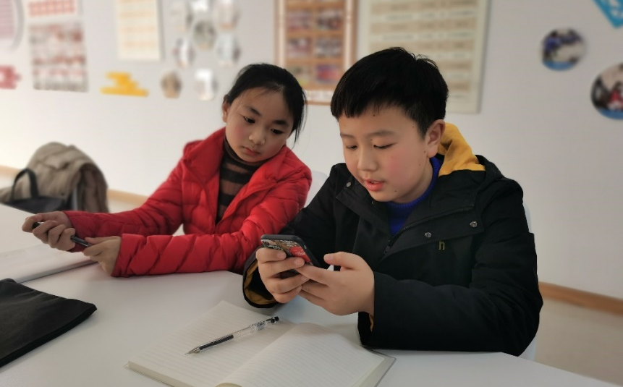
故事分享
《中老年人的掌上医疗生活》

Slide 31
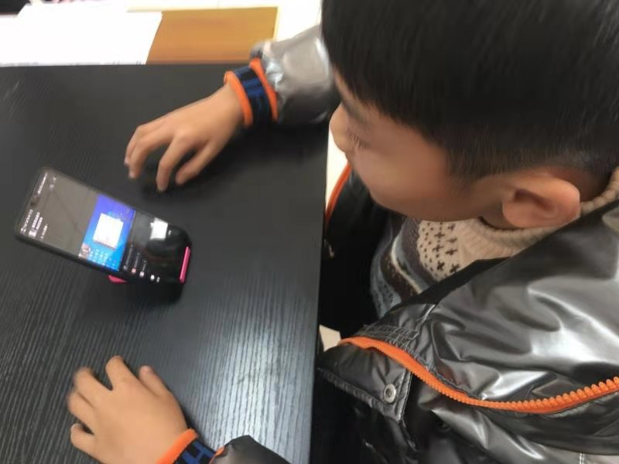
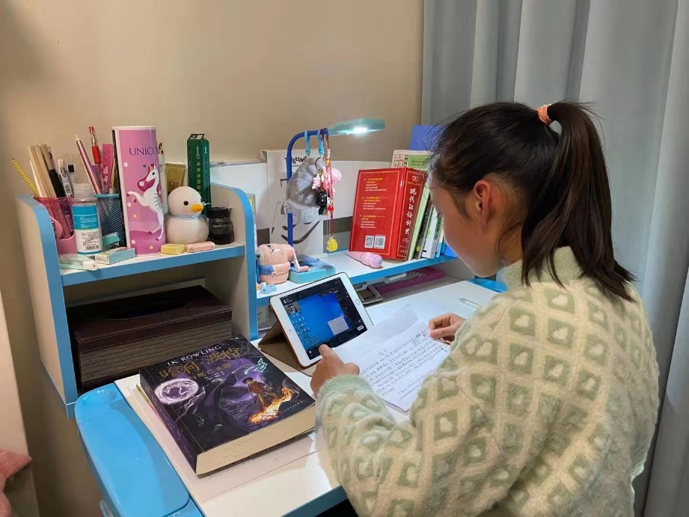

Slide 32
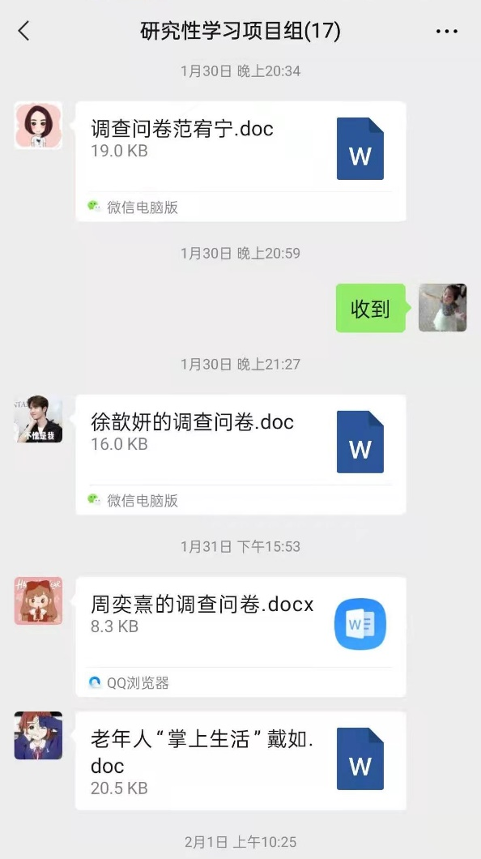
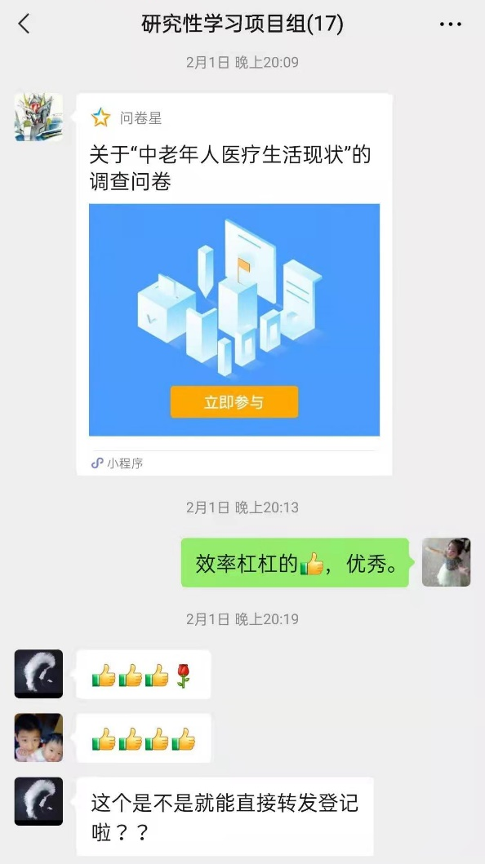
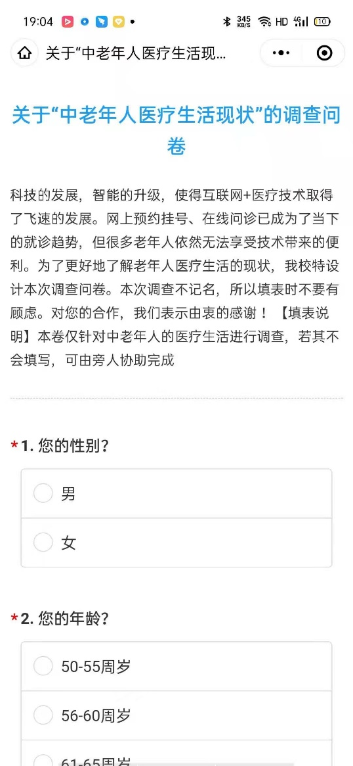

Slide 34
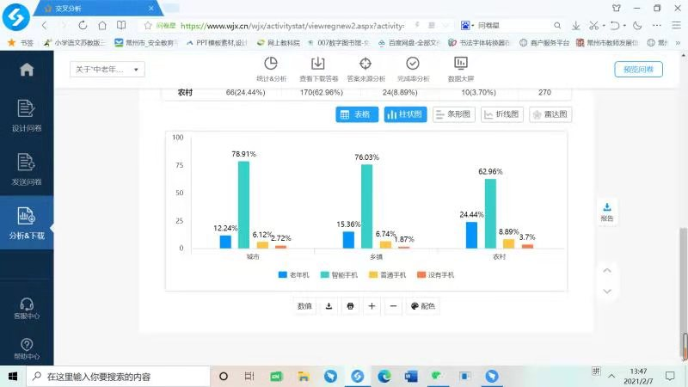
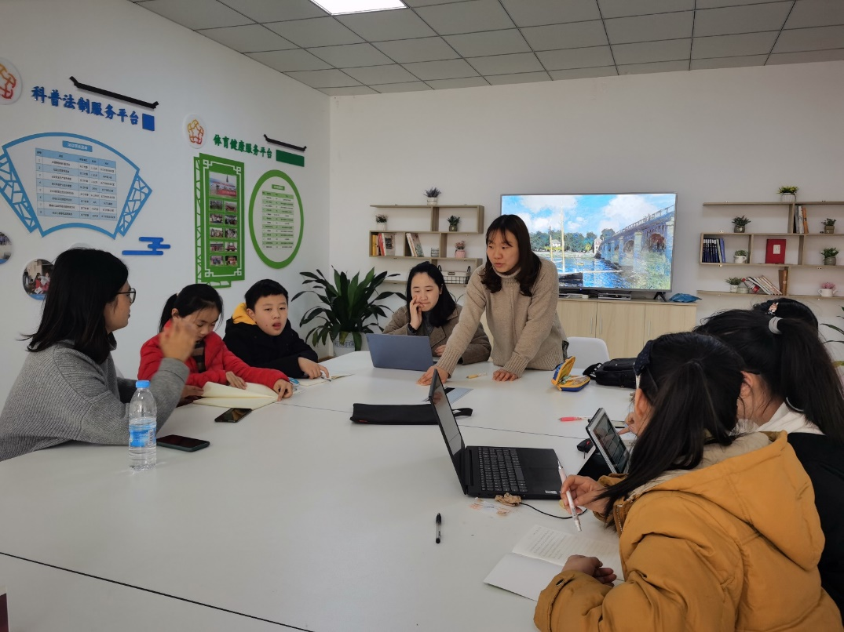
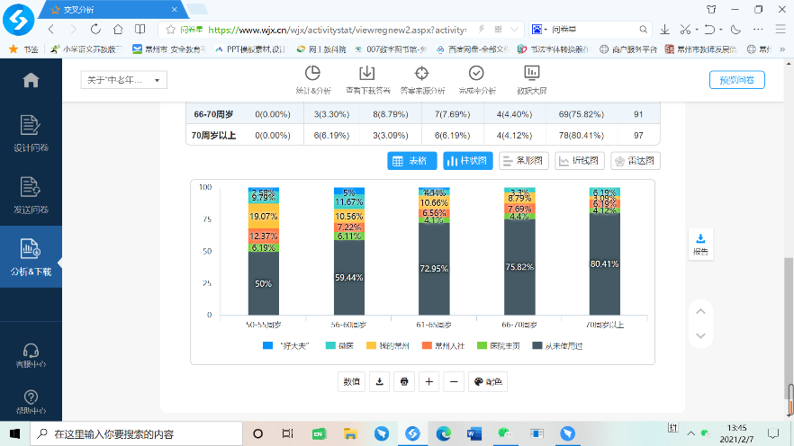

Slide 35
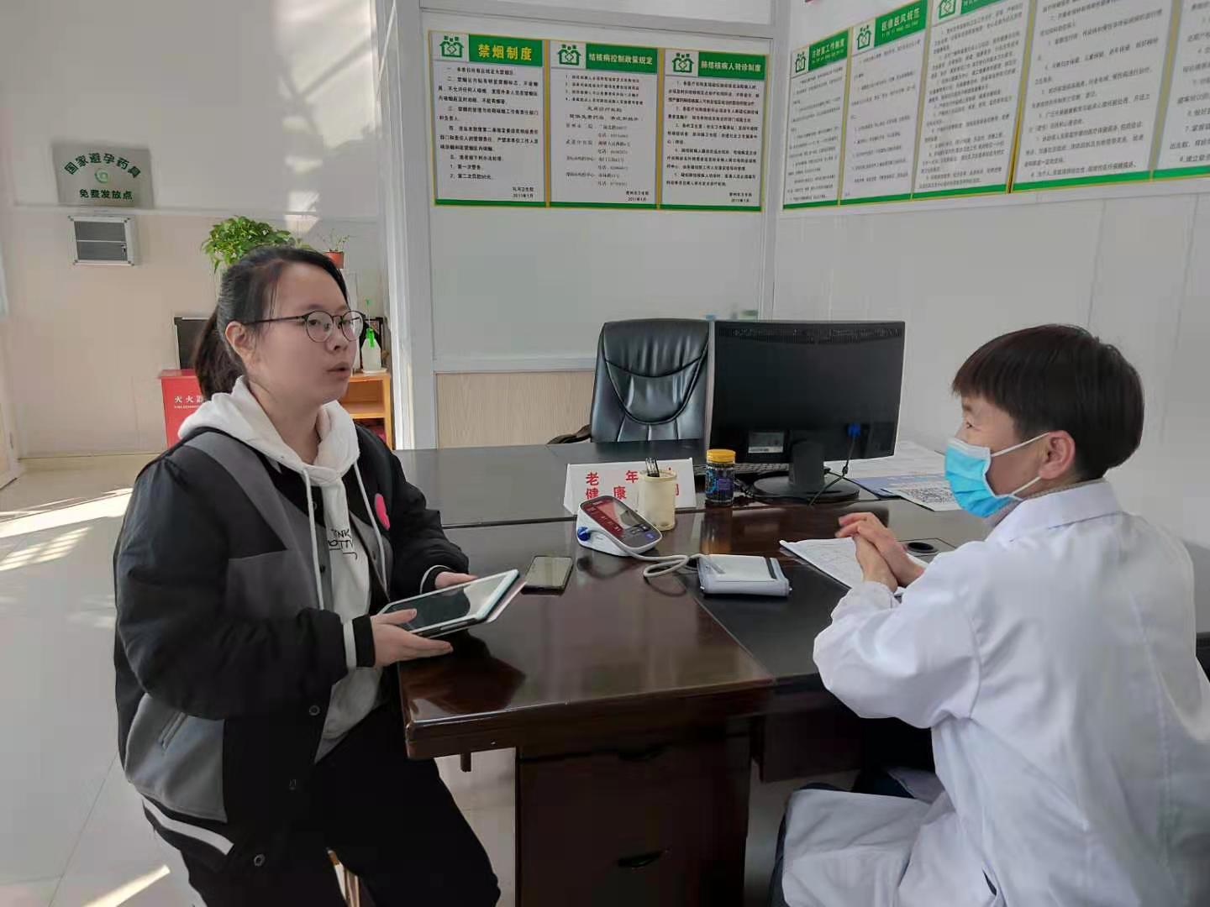
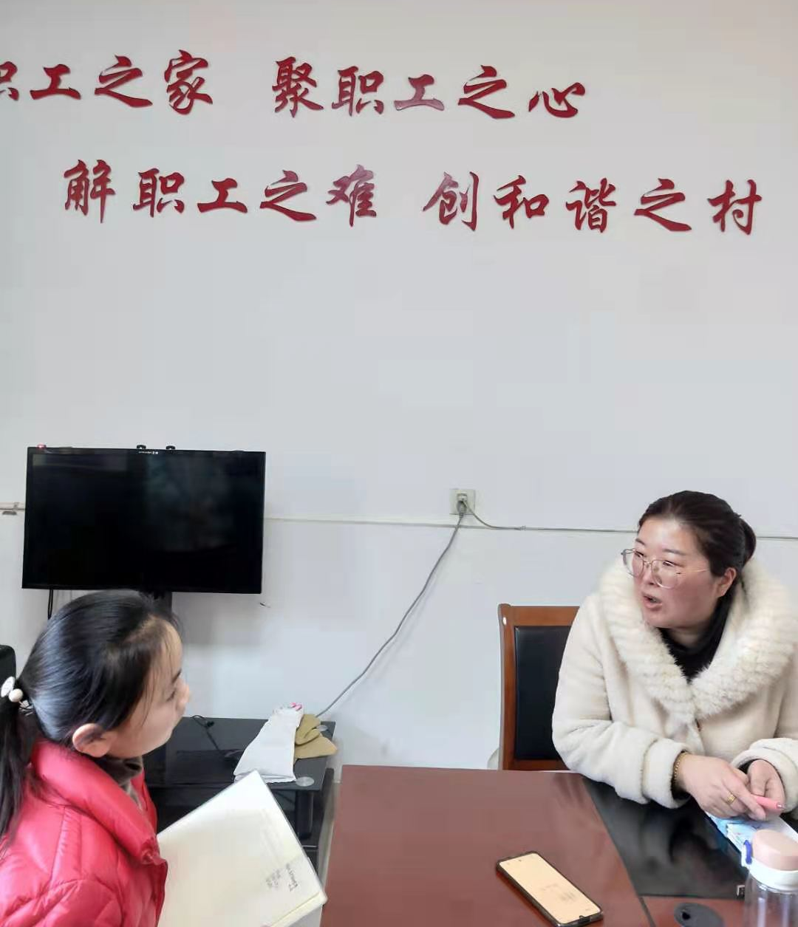

Slide 36
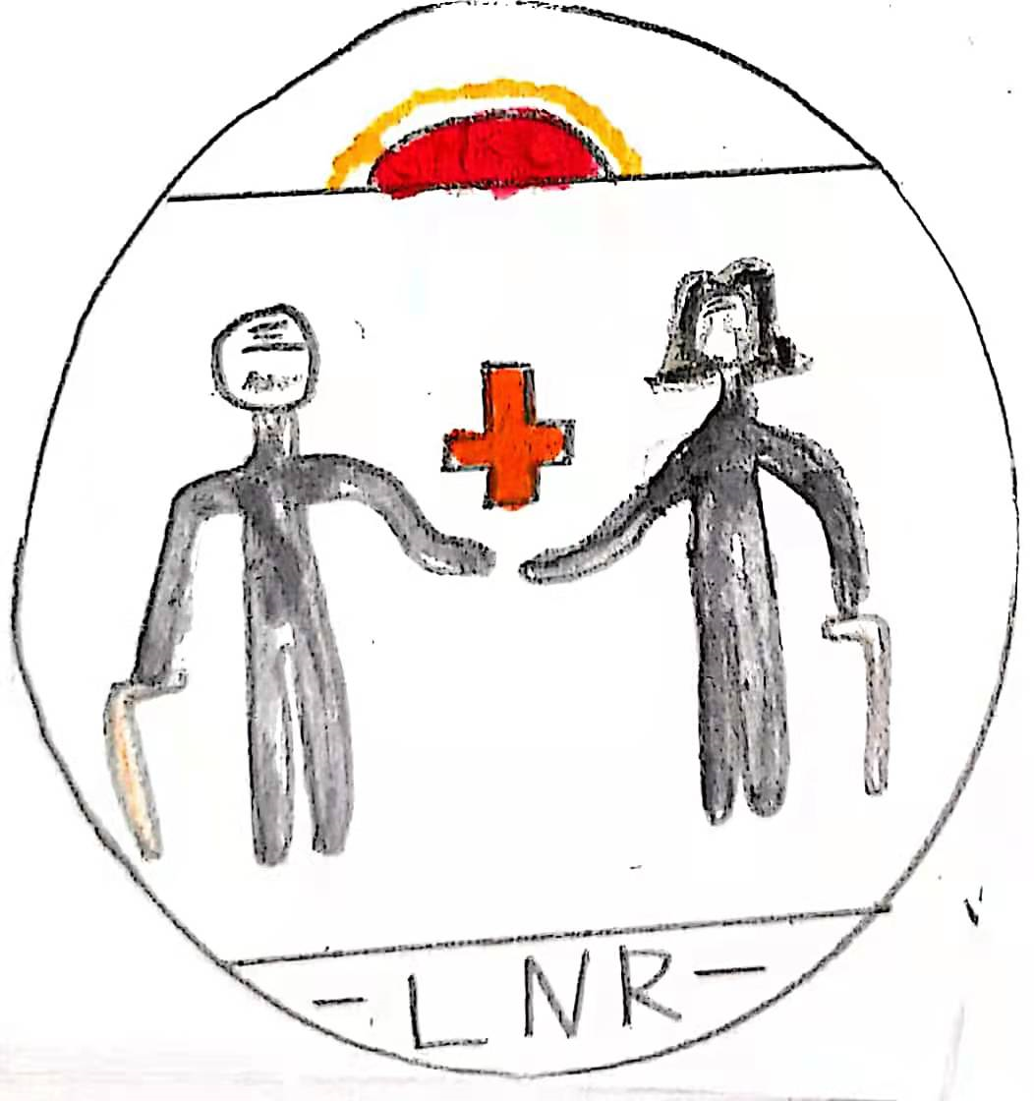
“老有所医”
——一款专属于中老年人的掌上医疗APP
产品名称：老有所医
适用人群：广大中老年人
设计说明：整个logo由夕阳、“十”字、字母“LNR”以及手拿拐杖的两个老人组成。其中，“十”字代表医疗，其他三部分均指向“老人”这一元素，一目了然。

Slide 37
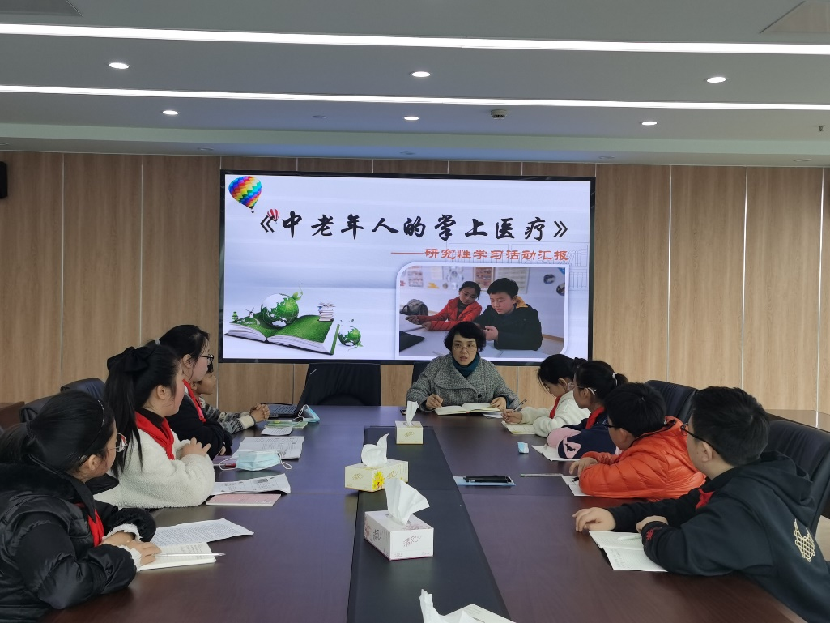
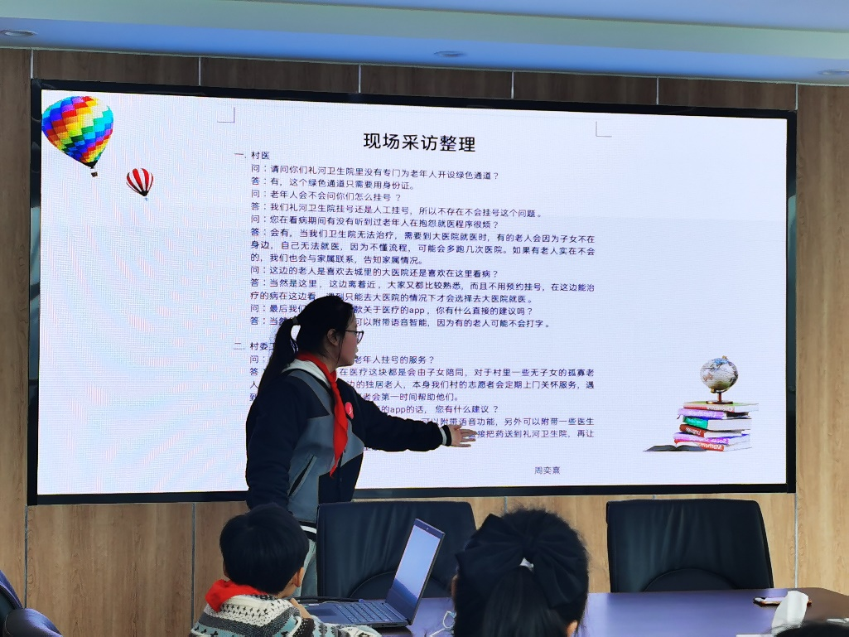

Slide 38
“老有所医”
——一款专属于中老年人的掌上医疗APP
产品名称：老有所医
适用人群：广大中老年人
设计说明：整个logo由夕阳、“十”字、字母“LNR”以及手拿拐杖的两个老人组成。其中，“十”字代表医疗，其他三部分均指向“老人”这一元素，一目了然。

Slide 39
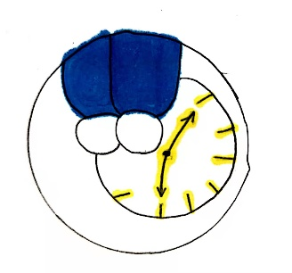
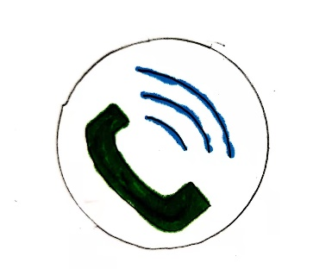
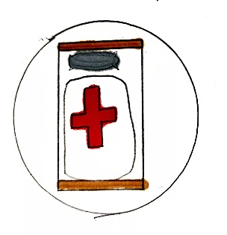
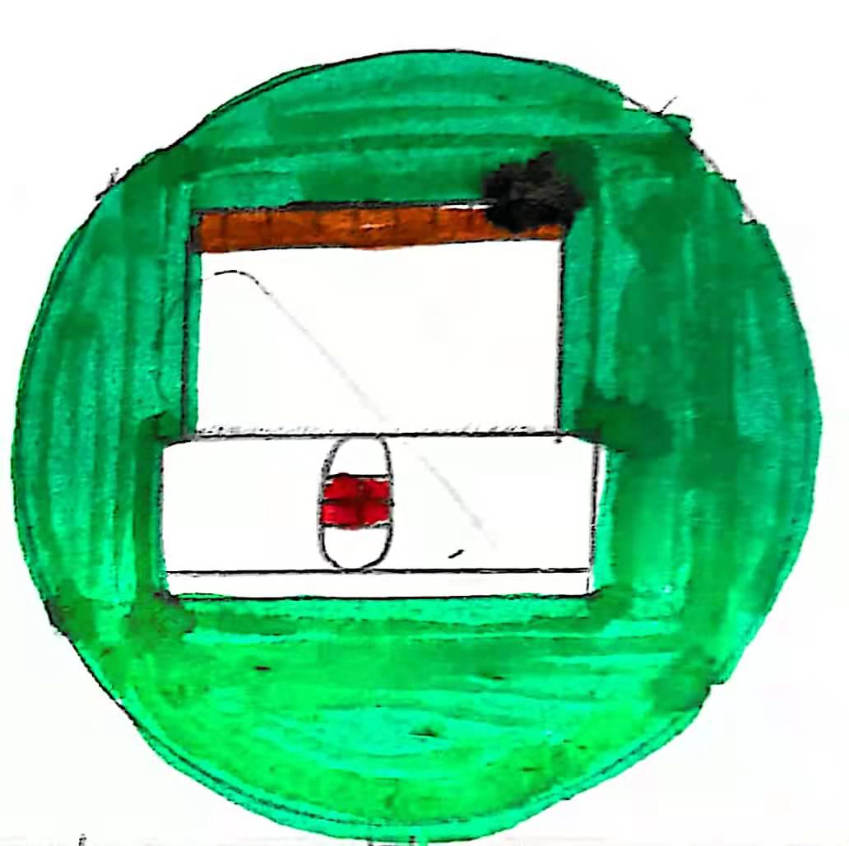
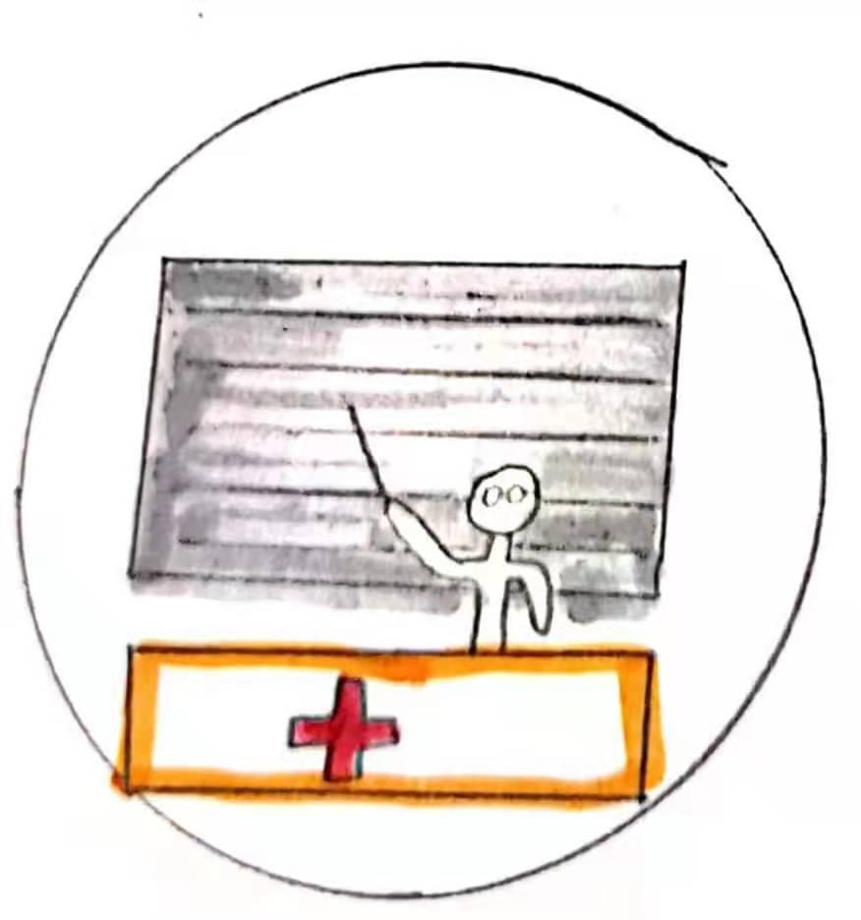
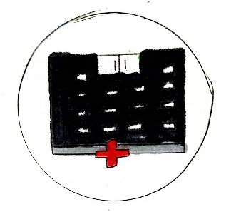
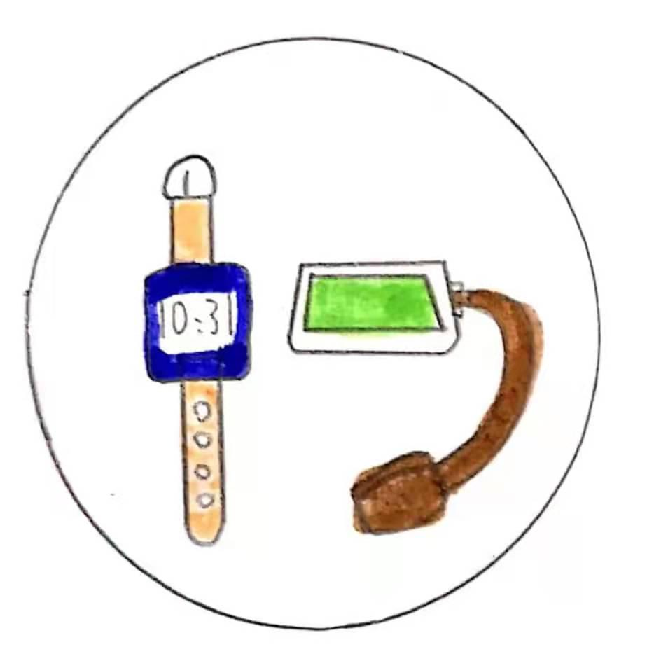
预约挂号
智能候诊
报告查询
在线问诊
住院服务
健康档案
我的药房
保健养生
我的社区
一键呼叫
周边产品

Slide 40
预约挂号
用户在APP中先完善个人信息。点击APP主页面，选择点击“预约挂号”页面，分为“诊前咨询”“医院筛选”两大板块。其中，“诊前咨询”有在线医生在线解答，帮助确定应该挂哪个科室以及需要做好哪些准备等；“医院筛选”根据“医院类型”和“医院等级”进行排序，用户可以根据自己的需要进行精准选择，预约成功后将会收到平台的信息，确定就诊的时间段。在挂号的时候，有可供用户选择的专属选项，比如年龄、病史等，医生会根据用户的特点适当地延长就诊用户的就医时长。

Slide 41
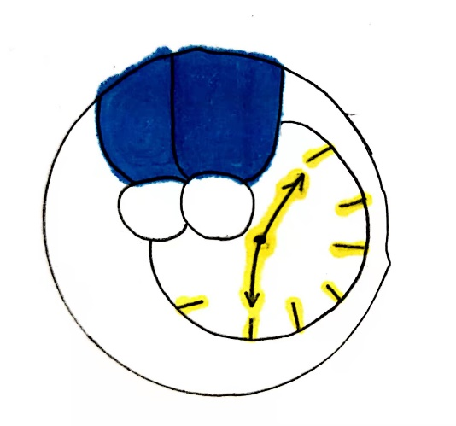
智能候诊
点击APP主页面，选择点击“智能候诊”页面，就可以看到本次就诊的“前面就诊人数”以及预计还要等待的时间。这个功能不仅能够让挂号患者了解到目前在自己的前面有多少候诊人数，同时还可以预计等待的时间，减少老年人排队等待的时间。而预计等待时间是根据医生的就诊大数据进行的平均预估时间，提高等待时间的信度。

Slide 42
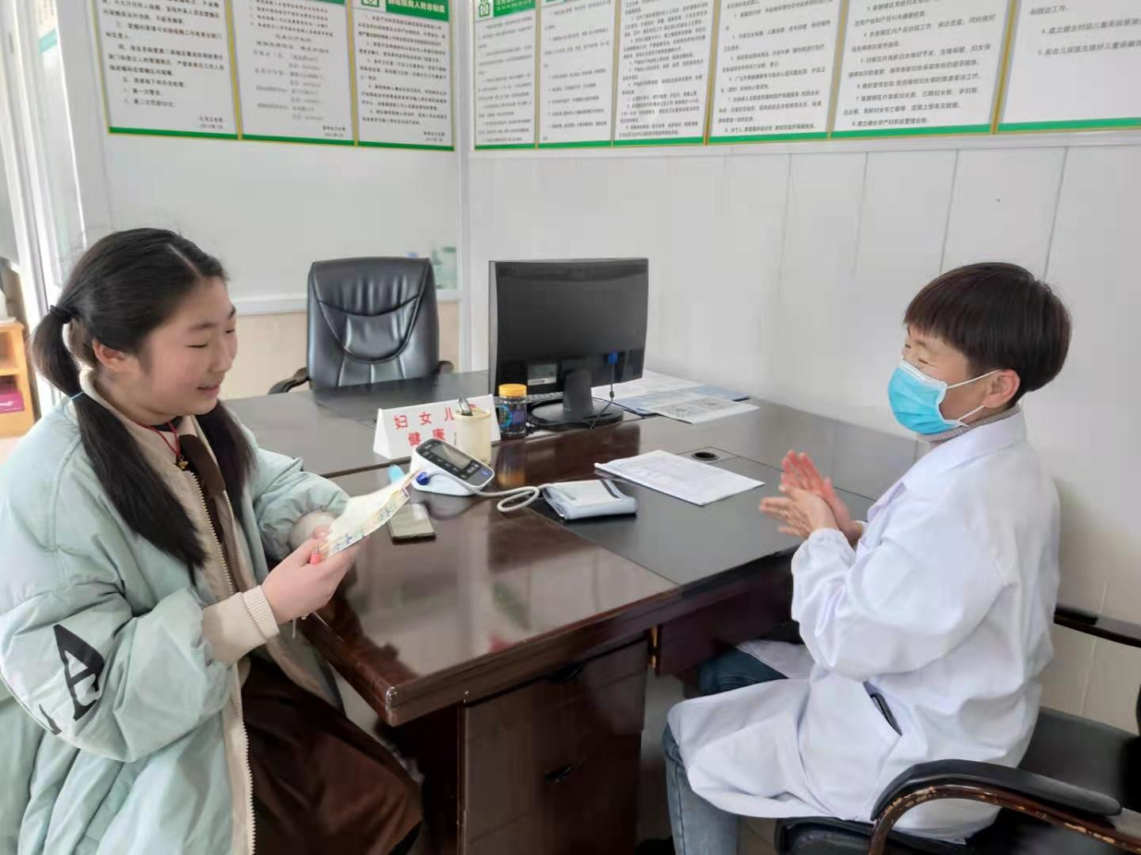

Slide 43
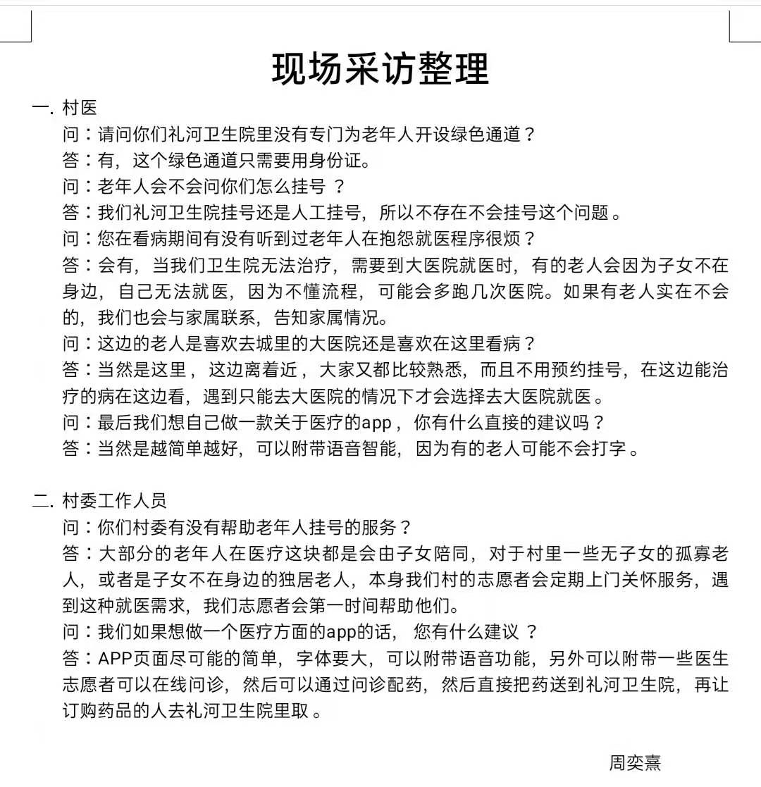
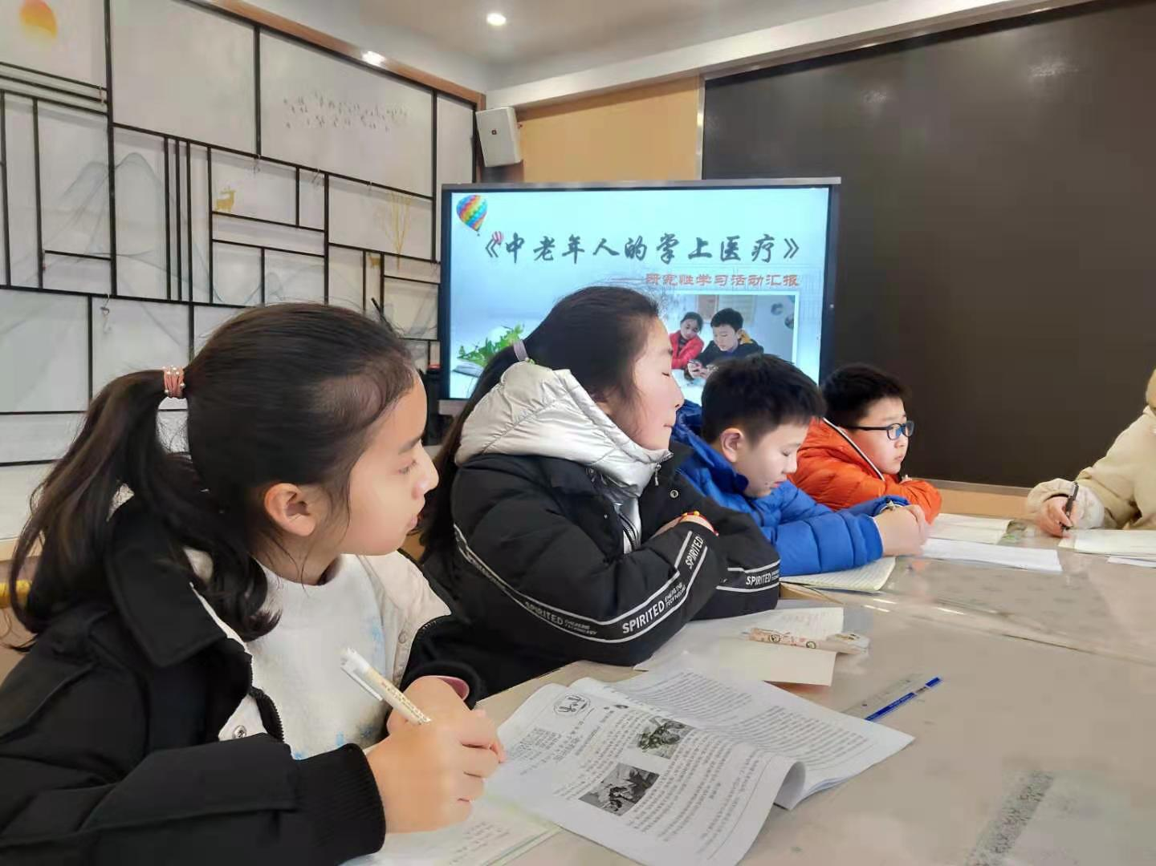

Slide 44
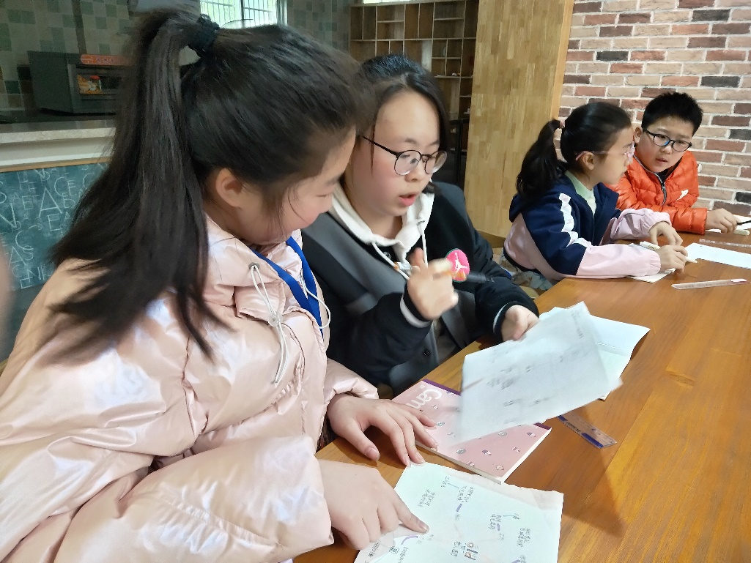
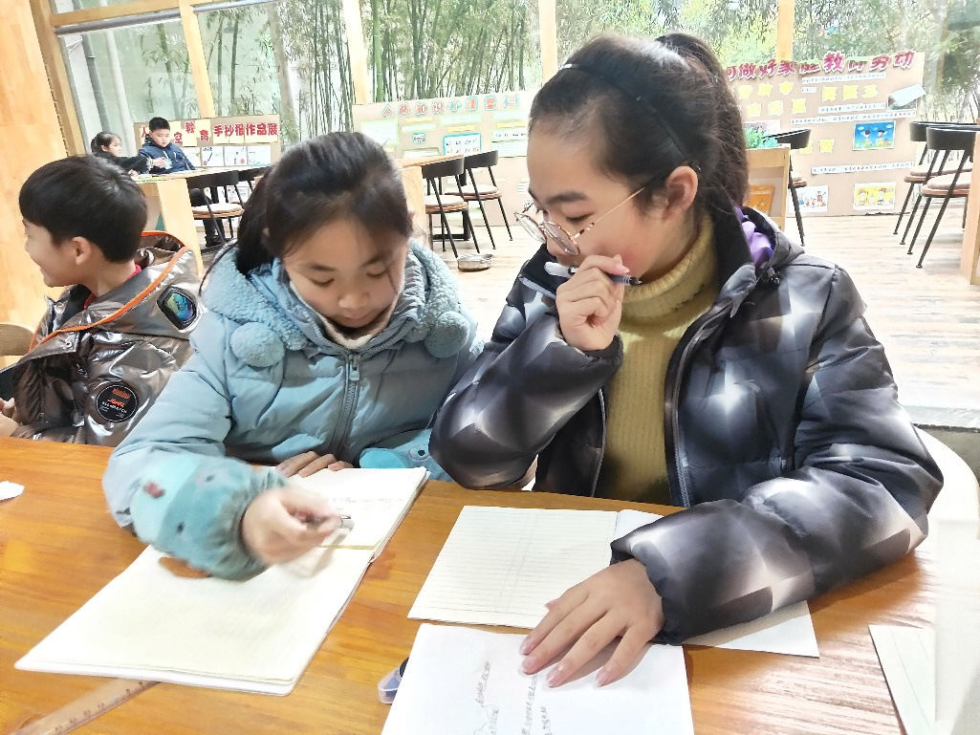

Slide 45
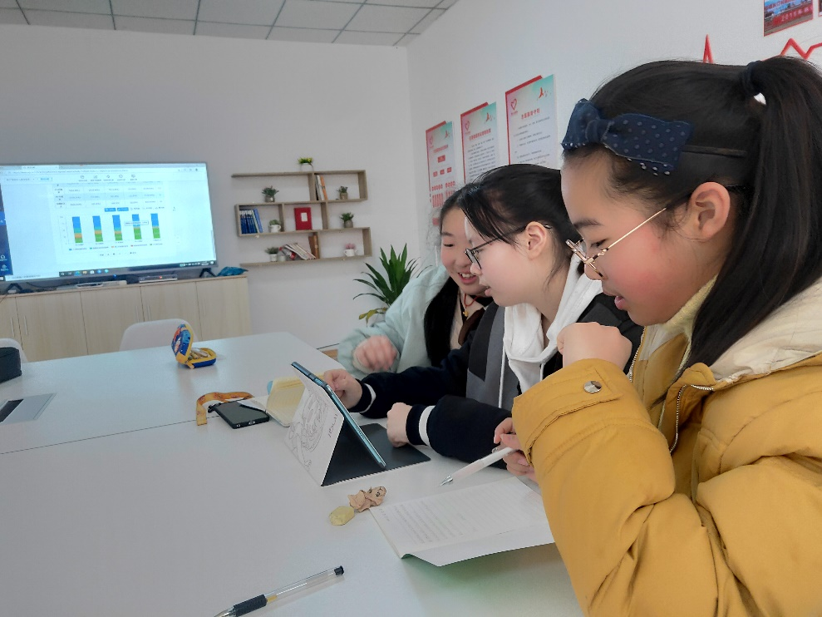
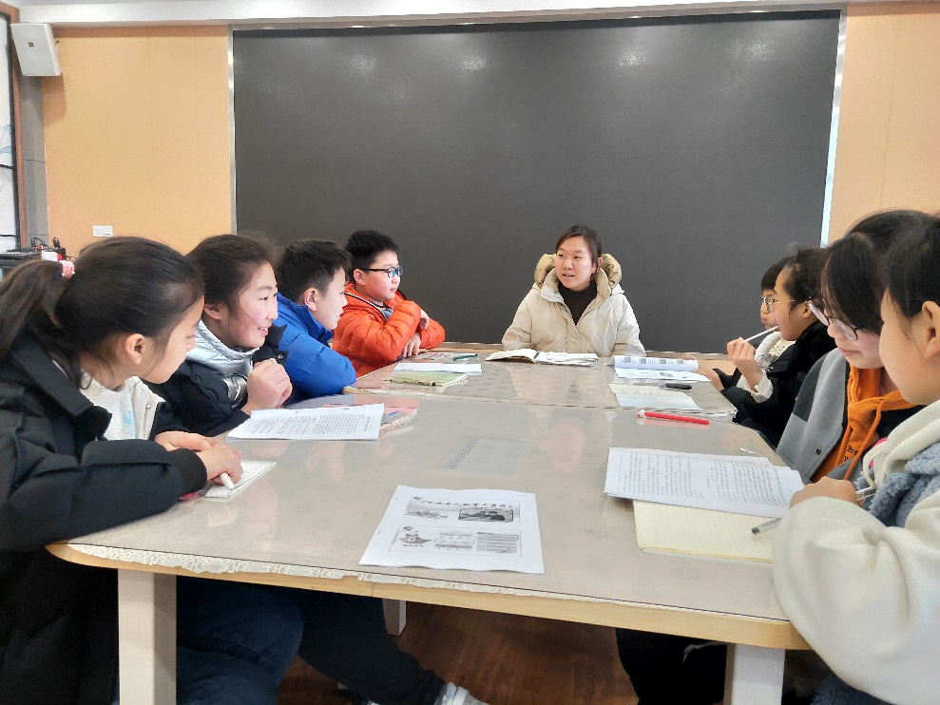

Slide 46
故事分享
《中老年人的掌上医疗生活》

Slide 47
该怎么合作呢？
聊一聊：
你有哪些启发？

Slide 48
三句半表演
《合作好》

Slide 49
小组合作，制定《合作宣言》，注意分工，全员参与，时间为：6分钟

Slide 50
小组展示
我们的《合作宣言》

Slide 51
一起来，更精彩
——五（1）班 主题班会

